Slide 1






第六单元整体教学设计与评价

Slide 2
阶段总结
融会提能
第五单元整体教学设计与评价

Slide 3
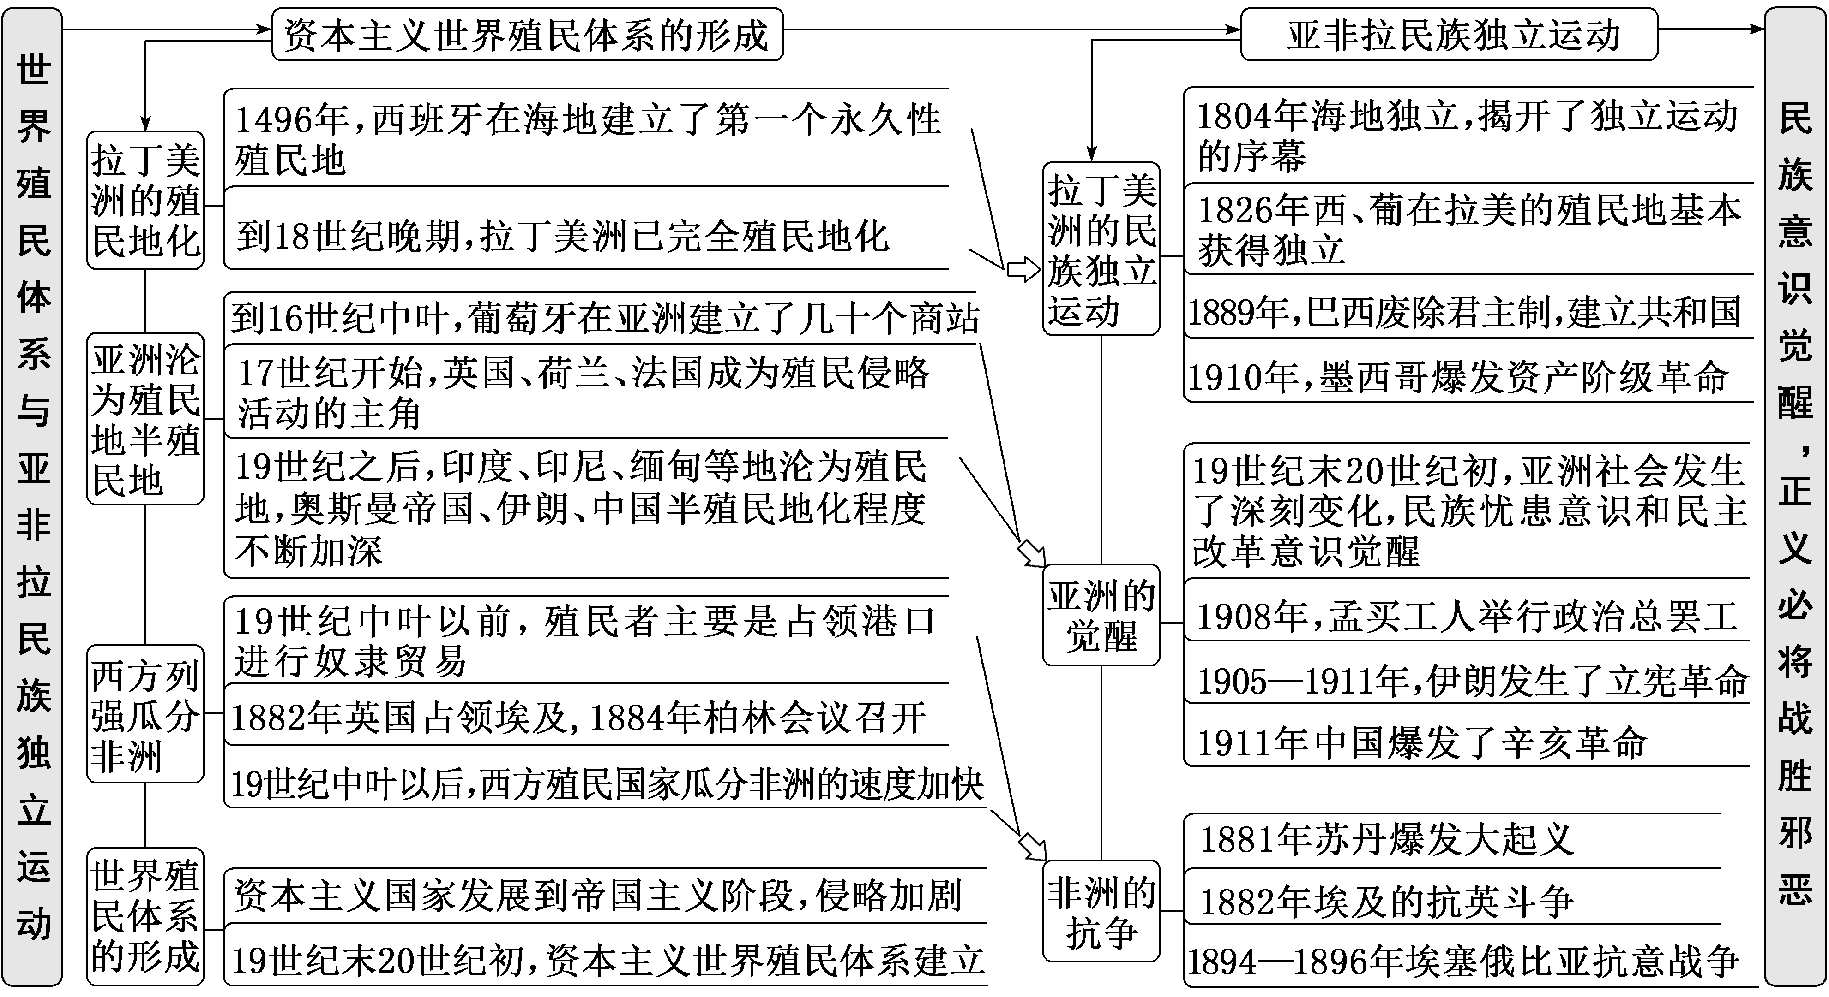
|构建知识体系|

Slide 4
|把握阶段特征|
阶段特征 | 政治 | 19世纪末20世纪初，亚洲的绝大多数地区已经沦为殖民地或半殖民地，非洲的绝大部分沦为殖民地，独立的拉丁美洲国家实际也成为依附于欧美国家的半殖民地，资本主义世界殖民体系最终形成。随着资本主义列强与殖民地半殖民地的矛盾的激化，以反抗殖民统治、争取民族独立为主要目标的殖民地民族独立运动席卷了亚非拉广大地区

Slide 5
续表
阶段特征 | 经济 | 随着新航路的开辟，西欧国家率先踏上了对外殖民扩张的道路，世界市场的雏形开始出现。第一次工业革命后，资本主义世界市场初步形成；19世纪中后期第二次工业革命开始，人类进入“电气时代”，垄断组织出现。主要资本主义国家凭借强大的经济实力和军事实力，继续向世界各地大肆扩张。19世纪末20世纪初，资本主义世界经济体系最终形成

Slide 6
续表
时代趋势 | 随着新航路的开辟，西欧国家率先踏上了对外殖民扩张的道路。到20世纪初，资本主义列强已经奴役和控制了世界上绝大部分土地和人口，建立了资本主义世界殖民体系，形成了人类历史上由少数资本主义国家奴役和控制世界上绝大多数国家和地区的极不合理的状态。资本主义列强与殖民地半殖民地的矛盾空前激化，殖民地半殖民地人民争取民族独立的斗争不断高涨

Slide 7
重点聚焦(一) 近代殖民国家殖民扩张的特点
资本主义是以无限增值财富为目的的，因此热衷于全球经济扩张。新航路开辟后，最先走上殖民扩张道路的是西班牙、葡萄牙以及荷兰、英国和法国等国家；此后俄、日、德、美等国也相继加入殖民行列；最后几乎所有的帝国主义国家都加入了殖民俱乐部。但由于资本主义经济发展水平和各国国情、历史传统以及被侵略地区的差异，不仅西方列强的扩张带有明显的阶段性，而且各国的殖民扩张也各有特点。

Slide 8
史证·史评——感知历史“有宽度”
材料一 15—18世纪的西班牙处在封建专制王权极盛时期，君主的权力高度集中。……殖民地的总督区便是西班牙王室针对美洲不同区域设立的地方性机构。总督们作为国王在殖民地总督区的直接代理人，是总督区最高的统治者，集军事、行政、财政权于一身，每个总督区互不联系，直接隶属于西班牙王室。……殖民地的所有贸易活动均由西班牙王室设立的“贸易署”控制，实行垄断贸易政策。为了加强对金银矿产资源的控制，西班牙禁止任何人未经王室的允许在新大陆寻找和从事矿产工作。
——摘编自项冶、黄昭凤《15—18世纪西班牙美洲
殖民统治的特点及影响》

Slide 9
材料二 英国殖民者最初到达北美时，就开始注意到英国人在美洲殖民地的定居和生存问题，并对这些殖民活动的管理较为宽松。关于英属北美殖民地的类型，按照起源方式分为四类：公司殖民地，业主殖民地，契约殖民地和王室殖民地。这四类殖民地，都在建立和发展的过程中获得了王室的特许状。在特许状中，英王向个人或法人团体“给予、赠与并确认”了广泛的经济特权和统治权力。这些特许状一般永久有效。
——摘编自刘天骄《英国与其北美殖民地关系
的法理分析——从特许状切入》

Slide 10
[思考探究]
1．根据材料并结合所学知识，概括指出西班牙与英国在美洲殖民统治的不同。
[提示] 西班牙的统治具有明显的封建专制性，英国具有一定的民主性；西班牙实行直接管理，英国实行间接管理；西班牙对殖民地实行贸易垄断政策，英国对殖民地的经济管理较为宽松。

Slide 11
2．根据材料并结合所学知识，分析西班牙与英国殖民统治存在差异的原因及对美洲殖民地发展产生的不同影响。
[提示] 原因：西班牙是王权至上的封建专制国家，英国的政体是有限君主制；西班牙殖民政策为满足王室贵族奢侈欲望，英国殖民政策为资本主义的发展服务；西班牙由国家出资和派出军队向海外拓殖，英国则是由英王授权的探险家成立私人殖民公司向海外拓殖。
影响：西班牙的殖民统治造成拉美大庄园制经济长期占据主导地位；独立后政治上仍然处在独裁统治之下。英国的殖民政策推动北美资本主义经济持续发展；为美国建国后建立了相对民主的资本主义政治制度奠定基础。

Slide 12
史识·史观——看待历史“上高度”
近代殖民国家殖民扩张的特点
葡萄牙 | 以侵占军事据点建立商站为主，同时利用武力垄断商路，通过暴力掠夺和敲诈勒索来获取财富
西班牙 | 占领殖民地全境，直接掠夺财富，并在当地建立农业大庄园，以供应欧洲市场
荷兰 | 几乎和英国同时，以政府为后盾，通过发展远洋贸易进行贸易垄断，组建大型商业公司，主要方向为亚洲和北美

Slide 13
续表
英国 | 政府鼓励“海盗式”抢劫，发动一系列商业战争，积极争夺海上霸权，并进行殖民扩张。18世纪下半叶确立海上霸主地位
美国和 德国 | 第二次工业革命后崛起的帝国主义国家，扩张较晚，但是进展迅速；德国因为要求重新瓜分殖民地，与英、法等老牌帝国主义国家矛盾尖锐，进而引发世界性战争
日本和 俄国 | 日本在西方工业文明的冲击下进行了明治维新，实力增强，对外扩张野心巨大；俄国因为自身经济实力较弱，偏重于对领土的渴求

Slide 14
重点聚焦(二) 美国独立战争与拉美独立运动的比较
18世纪末19世纪初美国和拉丁美洲诸国经过艰苦卓绝的民族解放战争相继获得了独立，在美洲大陆上建立了众多新的民族国家。这是近代民族解放运动史上第一次伟大胜利。然而，独立后的发展却截然不同。美国独立后建立了稳定的资产阶级国家，并逐渐清除了殖民地经济的残余，迅速发展为头号资本主义强国。而拉美国家在摆脱了西班牙和葡萄牙的殖民统治之后，政治动荡不已，“考迪罗主义”盛行，为英、法、美等列强所控制，经济上长期无法摆脱殖民地经济，继续遭受资本主义列强的剥削和掠夺。造成这两种历史命运的原因是复杂的。

Slide 15
史证·史评——感知历史“有宽度”
材料一 从1492年哥伦布踏上新大陆开始，西班牙就陆续在加勒比海和美洲沿岸设立据点并向内陆推进。1535年，西班牙人在秘鲁建立利马城，并以此作为逐步控制南美其他地区的基地。在西班牙统治的几个世纪里，西属美洲的原住民不断遭到西班牙殖民者的驱赶和屠杀。同时，西班牙人从欧洲带来的病菌又多次引起瘟疫，使得原住民的人口大为减少。后来西班牙人为了开发新大陆的资源(贵金属、蔗糖、烟草、可可等)，又不得不从非洲引进大量的黑人奴隶来从事种植和开采活动，从而促成了兴盛一时的奴隶贸易。
——摘编自项冶、黄昭凤《15—18世纪西班牙
美洲殖民统治的特点及影响》

Slide 16
材料二 1808年2月，拿破仑一世趁西班牙国内发生内乱时率军入侵西班牙，将其哥哥约瑟夫·波拿巴扶上了西班牙的王位。西班牙国内的政治变动随即引发了西属美洲殖民地的动荡，委内瑞拉和布宜诺斯艾利斯爆发了要求独立的革命，拉开了对整个美洲未来格局产生重大影响的独立运动的序幕。西属美洲殖民地争取独立的运动从1808年开始，到1826年结束，实现了拉美人民摆脱西班牙殖民统治和建立民族国家的基本目的，但仍然面临着继续民族民主革命的艰巨任务。
——摘编自王晓德《美国对西属美洲独立
运动政策的转变及其影响》

Slide 17
[思考探究]
1．根据材料一，概括15世纪后西班牙在美洲殖民扩张的特点。
[提示] 特点：通过武力进行扩张；扩张范围逐步扩大；以掠夺财富为主要目的。
2．根据材料二并结合所学知识，分析19世纪初期西属拉美独立运动爆发的原因。
[提示] 原因：西班牙国内政变的发生；拉美经济的发展；启蒙思想的传播；法国大革命削弱了西班牙对殖民地的控制；西属拉丁美洲人民民族意识的觉醒；美国独立战争胜利的影响。

Slide 18
3．根据材料二并结合所学知识，说明18世纪后期英属北美独立运动和19世纪初期西属美洲殖民地独立运动结果的差异。
[提示] 差异：独立后的美国，资本主义迅速发展，确立了民主政治；西属拉美殖民地仅仅赢得了独立，仍面临着继续民族民主革命的艰巨任务，经济发展缓慢。

Slide 19
史识·史观——看待历史“上高度”
拉美独立运动与美国独立战争的异同
1．相同点
背景 | 这两场革命都是在经济发展、民族民主意识增强、启蒙思想影响下爆发的
目的 | 都要求摆脱殖民统治，争取国家独立
性质 | 都是以独立战争形式出现的资产阶级革命

Slide 20
2.不同点
(1)范围不同。美国独立战争只局限于北美13个州，而拉美独立运动席卷整个拉丁美洲。
(2)政治经济基础不同。英属北美是移民殖民地，其社会是由移民建立起来的。革命前，北美殖民地资本主义经济已有相当发展，统一市场出现，美利坚民族形成，这些使美国独立战争带有明显的资本主义民族独立的性质。而拉美西属、葡属殖民地是其宗主国国王的私有财产，宗主国实行专制统治，把榨取的大量财富运往国内，拉美革命前没有形成统一市场和统一民族，资本主义经济未能发展起来，拉美独立运动带有反对封建专制的民族独立性质。

Slide 21
(3)革命的任务和主力不同。美国：推翻英国殖民统治，建立民族独立国家，为资本主义发展开辟道路；美利坚民族是革命主力。拉美：摆脱西班牙、葡萄牙等的殖民统治，争取民族独立；以印第安人和黑人为革命主力。
(4)领导者不同。美国独立战争中，资产阶级和种植园主结成联盟，起了领导作用；而拉美的资产阶级力量很弱，只是作为一股力量参加了运动，运动的领导权掌握在土生白人地主的手中。

Slide 22
(5)影响不同。美国独立战争对法国大革命和拉丁美洲独立革命起了重大推动作用，美国赢得了彻底独立，也为资本主义迅速发展奠定了基础。而拉美国家则面临着新的殖民主义威胁，拉美各国国内普遍存在封建庄园经济和独裁统治，资本主义发展困难重重。

Slide 23

“阶段质量检测（五） 工业革命与马克思主义的
诞生世界殖民体系与亚非拉民族独立运动”
(单击进入电子文档)

Slide 24



谢 谢 观 看

